Slide 1

《原子教你玩STM32》系列视频
第1讲 ALIENTEK开发板开机视频
技术支持论坛: www.openedv.com开源电子网
官方微博: “正点原子”
微博网址 http://weibo.com/u/2973019374
淘宝店铺: http://eboard.taobao.com
广州星翼电子 官方淘宝店:http://eboard.taobao.com 技术支持论坛:www.openedv.com
Notes:
ALIENTEK

Slide 2
第1讲 ALIENTEK开发板开机视频
《原子教你玩STM32》系列视频
1
战舰STM32开发板开机
2
Mini STM32开发板开机
广州星翼电子 官方淘宝店:http://eboard.taobao.com 技术支持论坛:www.openedv.com
Notes:
ALIENTEK

Slide 3
《原子教你玩STM32》系列视频
ALIENTEK战舰STM32开发板开机配件核对：
标准的战舰主板+液晶套餐：
其他可选配件（需要购买）：
名称 | 是否标配 | 数量 | 购买地址
战舰STM32开发板主板 | 是 | 1块
2.8寸LCD触摸液晶屏 | 是 | 1块
标准优质串口线 | 是 | 1根
游戏手柄 | 是 | 1个
红外遥控器 | 是 | 1个
优质USB线 | 是 | 1根
杜邦线 | 是 | 2根
战舰板光盘 | 是 | 1个
精美包装盒 | 是 | 1个
名称 | 名称
JLINK仿真器 | OLED显示模块
网络模块（ENC28J60） | DHT11温湿度传感器
摄像头模块（OV7670） | 4G SD卡
3.5寸触摸液晶模块 320X480 | 2.4G无线模块
蓝牙Bluetooth模块 | GPS模块
7寸电容触摸液晶屏模块 | GPRS/GSM 模块
广州星翼电子 官方淘宝店:http://eboard.taobao.com 技术支持论坛:www.openedv.com
Notes:
ALIENTEK

Slide 4
《原子教你玩STM32》系列视频
ALIENTEK战舰STM32开发板开机检测：
1.准备的硬件：
战舰主板
战舰液晶屏（2.8寸 or 3.5寸）
USB线（T口）
计算机一台
2.检测步骤：
USB线连接电脑和开发板的USB口（两个USB口，任意一个都可以用来供电，连接电脑后显示USB口无法识别这个没有问题，是正常现象）
查看液晶显示，液晶会依次进行硬件自检，如下图1.
检测完毕，进入操作主界面，如下图2，3。如果有出错，没有进入主界面，说明硬件故障，请联系卖家解决，解决不了可能要返修。
硬件自检完毕，进入主界面后，大家用手指左右滑动屏幕，一共有2栏18个操作图标，每个图标代表一个完整的功能。
依次进行相应的其他硬件手动检测。
广州星翼电子 官方淘宝店:http://eboard.taobao.com 技术支持论坛:www.openedv.com
Notes:
ALIENTEK

Slide 5
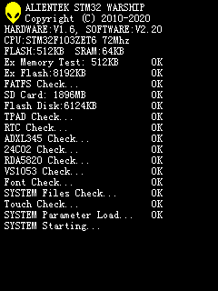
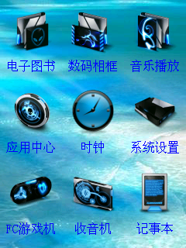
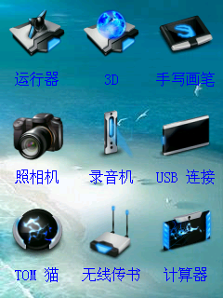
《原子教你玩STM32》系列视频
图1 图2 图3
广州星翼电子 官方淘宝店:http://eboard.taobao.com 技术支持论坛:www.openedv.com
Notes:
ALIENTEK

Slide 6
《原子教你玩STM32》系列视频
软件安装：
软件存放光盘目录：
战舰光盘根目录\6，软件资料\软件
需要用到的软件：
CH340驱动(USB串口驱动)
串口调试助手（丁丁版本），免安装
mcuisp( 串口下载软件），免安装
JLINK驱动（如果需要使用JLINK)
MDK3.8a(编程软件)，后面会讲解安装
1
广州星翼电子 官方淘宝店:http://eboard.taobao.com 技术支持论坛:www.openedv.com
Notes:
ALIENTEK

Slide 7
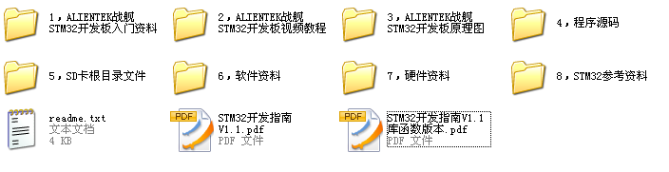
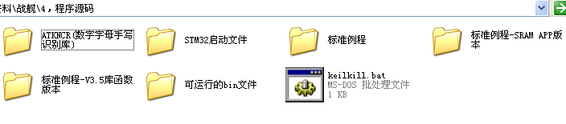
战舰开发板光盘资料一览
《原子教你玩STM32》系列视频
战舰根目录：
程序源码目录：
1
广州星翼电子 官方淘宝店:http://eboard.taobao.com 技术支持论坛:www.openedv.com
Notes:
ALIENTEK

Slide 8
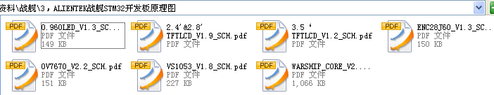
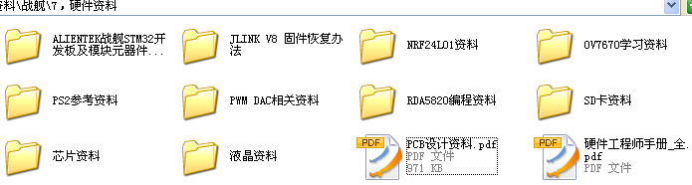
战舰开发板光盘资料一览
《原子教你玩STM32》系列视频
原理图目录：
硬件资料目录：
1
广州星翼电子 官方淘宝店:http://eboard.taobao.com 技术支持论坛:www.openedv.com
Notes:
ALIENTEK

Slide 9
《原子教你玩STM32》系列视频
ALIENTEK miniSTM32开发板开机配件核对：
标准的mini主板+液晶套餐：
其他可选配件（需要购买）：
名称 | 是否标配 | 数量 | 购买地址
战舰STM32开发板主板 | 是 | 1块
2.8寸LCD触摸液晶屏 | 是 | 1块
红外遥控器 | 是 | 1个
优质USB线 | 是 | 1根
杜邦线 | 是 | 2根
光盘 | 是 | 1个
名称 | 名称
JLINK仿真器 | OLED显示模块
网络模块（ENC28J60） | DHT11温湿度传感器
摄像头模块（OV7670） | 4G SD卡
3.5寸触摸液晶模块 320X480 | 2.4G无线模块
蓝牙串口Bluetooth模块 | GPS模块
7寸电容触摸液晶屏模块 | GPRS/GSM 模块
《例说STM32》配套书本
广州星翼电子 官方淘宝店:http://eboard.taobao.com 技术支持论坛:www.openedv.com
Notes:
ALIENTEK

Slide 10
《原子教你玩STM32》系列视频
ALIENTEK mini STM32开发板开机检测：
1.准备的硬件：
mini主板
mini板液晶屏（2.8寸 or 3.5寸）
USB线（T口）
计算机一台
2.检测步骤：
USB线连接电脑和开发板的USB口（两个USB口，任意一个都可以用来供电，连接电脑后显示USB口无法识别这个没有问题，是正常现象）
查看液晶显示，ucgui程序循环运行显示。
广州星翼电子 官方淘宝店:http://eboard.taobao.com 技术支持论坛:www.openedv.com
Notes:
ALIENTEK

Slide 11
《原子教你玩STM32》系列视频
软件安装：
软件存放光盘目录：
mini光盘根目录\软件资料\软件
需要用到的软件：
PL-2303HX新版驱动(USB串口驱动)
串口调试助手（丁丁版本），免安装
mcuisp( 串口下载软件），免安装
JLINK驱动（如果需要使用JLINK)
MDK3.8a(编程软件)，后面会讲解安装
1
广州星翼电子 官方淘宝店:http://eboard.taobao.com 技术支持论坛:www.openedv.com
Notes:
ALIENTEK

Slide 12
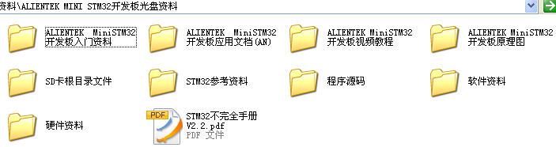

miniSTM32开发板光盘资料一览
《原子教你玩STM32》系列视频
光盘根目录：
程序源码目录：
1
广州星翼电子 官方淘宝店:http://eboard.taobao.com 技术支持论坛:www.openedv.com
Notes:
ALIENTEK

Slide 13
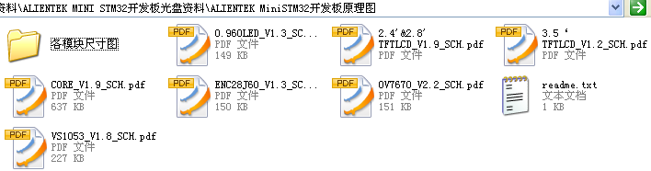
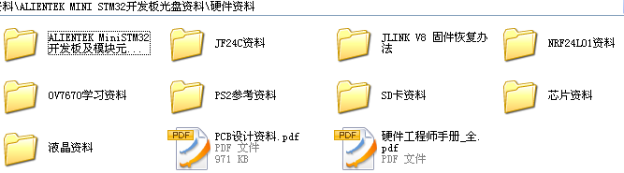
miniSTM32开发板光盘资料一览
《原子教你玩STM32》系列视频
原理图目录：
硬件资料目录：
1
广州星翼电子 官方淘宝店:http://eboard.taobao.com 技术支持论坛:www.openedv.com
Notes:
ALIENTEK

Slide 14
《原子教你玩STM32》系列视频
友情建议：
结合 我们官方配套的开发板 手册+ 视频 + 源码 + ST官方手册（中文参考手册，固件库手册，权威指南），就可以开始STM32学习之旅。
光盘资料比较完善，不需要去找其他资料，资料不在多而在精，在于你学透了多少
一定要从基础学起，花大部分时间学基础，万丈高楼平地起。
1
广州星翼电子 官方淘宝店:http://eboard.taobao.com 技术支持论坛:www.openedv.com
Notes:
ALIENTEK

Slide 15
《原子教你玩STM32》系列视频
1
THE END !!!!!
广州星翼电子 官方淘宝店:http://eboard.taobao.com 技术支持论坛:www.openedv.com
Notes:
ALIENTEK

